Slide 1
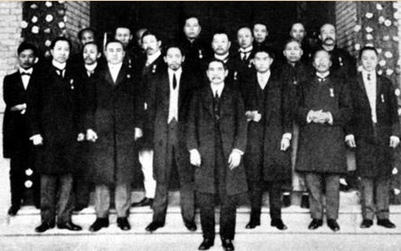
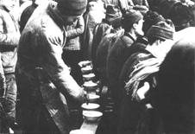
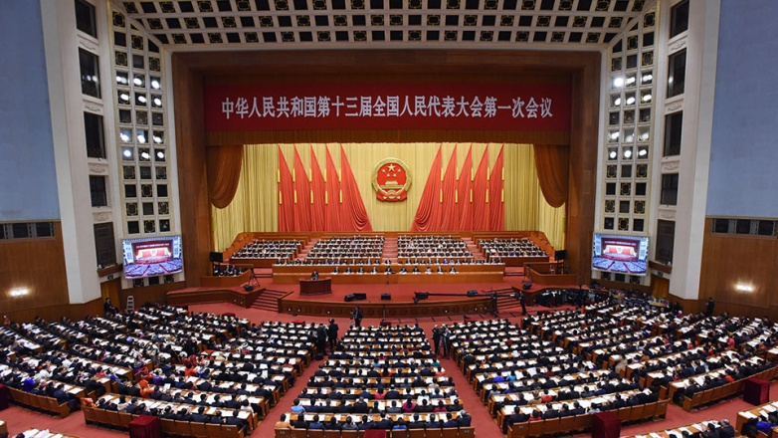
第3课 中国建立共和制的曲折历程

Slide 2
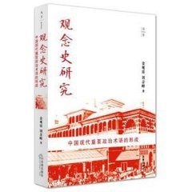
共和
有两大基本特征：
1、政府机构和最高首脑由选举产生
2、民众参与国家事务
------摘自金观涛《观念史研究》

Slide 3
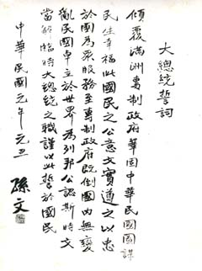
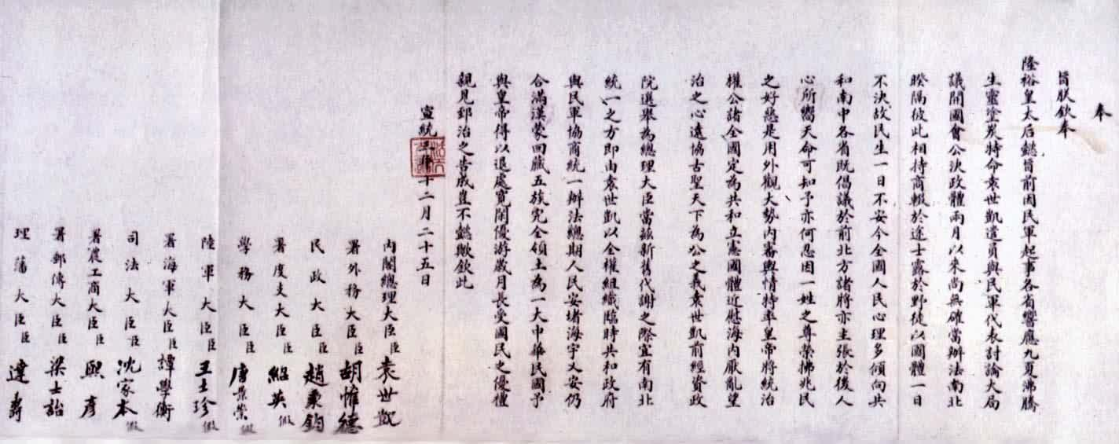
一、思想变换中的“共和”
1、理想初现的共和
1912.1.1 中华民国建立
1912.2.12 清帝退位
结束君主专制
孙中山大总统誓词
清帝退位诏书

Slide 4
一、思想变换中的“共和”
1、理想初现的共和
选举总统
主权在民
三权分立
中国第一部资产阶级共和国性质的宪法
《临时约法》
《中华民国临时约法》
材料一：临时大总统副总统由参议院选举
材料二：中华民国主权属于国民全体。
国民一律平等……享有各项自由权
材料三：中华民国之立法权，以参议院行之
材料四：法院以临时大总统及司法总长分别任命之法官组织
探究路径1：约法内容合乎共和内涵吗？

Slide 5
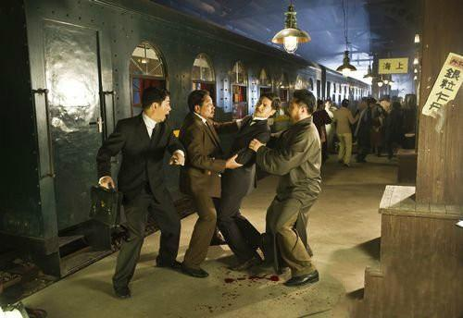
一、思想变换中的“共和”
2、名存实亡的共和
（1）北洋军阀的政党政治
民主共和与专制独裁的矛盾
篡改选举、实现专制
1914年《 中华民国约法》
1、总统一任十年
2、连任无限制
3、下届总统由本届总统推荐
宋教仁案
探究路径2：宋教仁案和《中华民国约法》颁布说明了什么问题？

Slide 6
一、思想变换中的“共和”
2、名存实亡的共和
（2）国民政府的“宪政”独裁
共和有名无实
一党专政
孙中山的理想
国民党的现实
九、一完全自治之县，其国民有直接选举官员之权，有直接罢免官员之权。……
十四、每县地方自治政府成立之后，得选国民代表一员，以组织代表会，参预中央政事。
--《国民政府建国大纲(1924)
在训政时期，由中国国民党全国代表大会代表国民大会领导行使政权；大会闭会期间，把政权付托国民党中央执行委员会；治权之行政、立法、司法、考试和监察五权，由国民党政府独揽执行。
--《训政纲领》（1928）
探究路径3：对比两部宪法，训政下国民党政府的本质是什么？

Slide 7
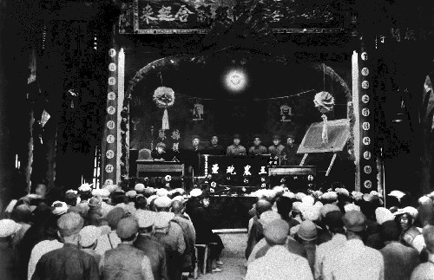
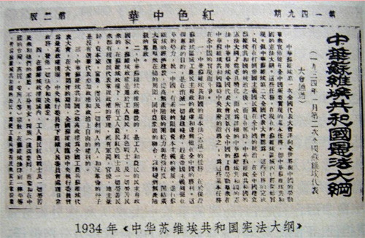
二、逐步探索中的“共和”
1931年11月
中华苏维埃共和国临时中央政府成立
中华苏维埃第一次全国代表大会
《中华苏维埃共和国宪法大纲》

Slide 8
二、逐步探索中的“共和”
1、革命根据地
—人民共和从这里出发
中华苏维埃第一次全国代表大会
凡上述苏维埃公民在十六岁以上皆是有苏维埃选举权和被选举权，直接派代表参加各级工农兵苏维埃的大会，讨论和决定一切国家的地方的政治事务。
----《中华苏维埃共和国宪法大纲》
大会选举毛泽东为临时中央政府主席,项英、张国焘为副主席。
根据材料并结合共和观念，说明中国共产党在革命根据地是如何探索“共和”的？

Slide 9
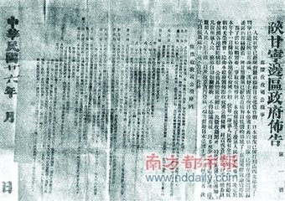
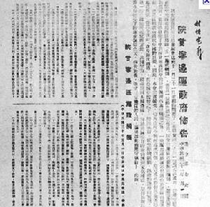
二、逐步探索中的“共和”
1937年9月 陕甘宁边区政府成立
陕甘宁边区政府
《陕甘宁边区施政纲领》

Slide 10
二、逐步探索中的“共和”
2、抗日根据地—共产党人的民主实验
设边区政府、参议会；实施三三制
加强了抗日民主政权的建设
本党愿与各党各派及一切群众团体进行选举联盟，并在候选名单中确定共产党员只占三分之一，以便各党各派及无党无派人士均能参加边区民意机关之活动与边区行政之管理。
---《陕甘宁边区施政纲领》
第三条 凡居住在边区境内的人民, 年满十八岁, 不分阶级、党派、职业、男女、宗教、民族、财产及文化程度的差别, 都有选举权和被选举权。
---《陕甘宁边区各级参议会选举条例》
根据材料并结合课本思考：中国共产党在抗日根据地的政权建设上采取了什么措施？有何意义？

Slide 11
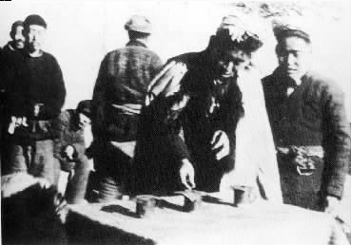
二、逐步探索中的“共和”
2、抗日根据地—共产党人的民主实验
我也投一豆
豆选诗
金豆豆，银豆豆，
豆豆不能随便投，
选好人，办好事，
投在好人碗里头。
投票

Slide 12
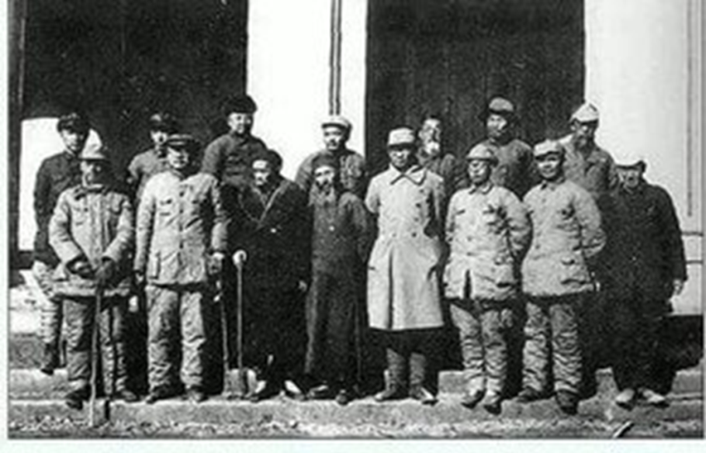
二、逐步探索中的“共和”
2、抗日根据地—共产党人的民主实验
严格执行宪法
1941年11月边区第二届参议会，用民主方式选举产生各级政权组织，当选的18名边区政府委员中共产党员7名，超过了“三三制”的规定，徐特立立即申请退出，由非党人士白文涣递补。

Slide 13
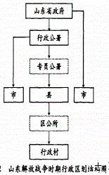
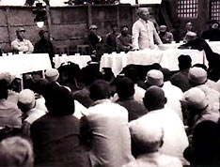
二、逐步探索中的“共和”
3、解放区—人民民主政权的建立
人民共和的前奏
民选的人民政府成立

Slide 14
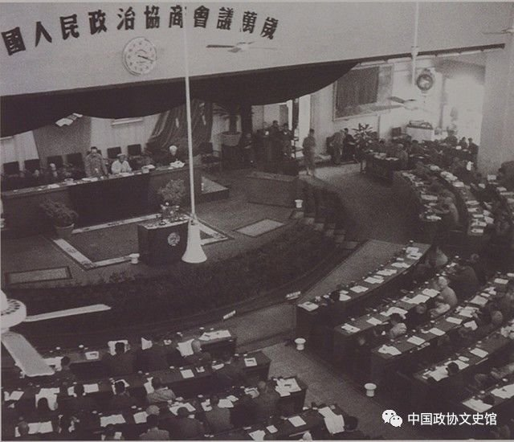
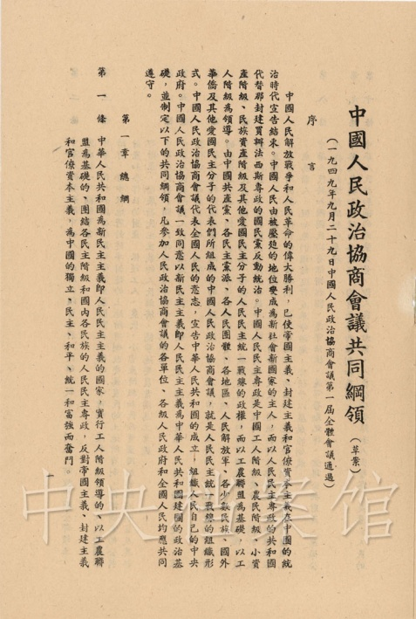
三、变为现实中的“共和”
翻身人民把歌唱
中国人民政治协商会议
第一届全体会议
《中国人民政治协商会议共同纲领》

Slide 15
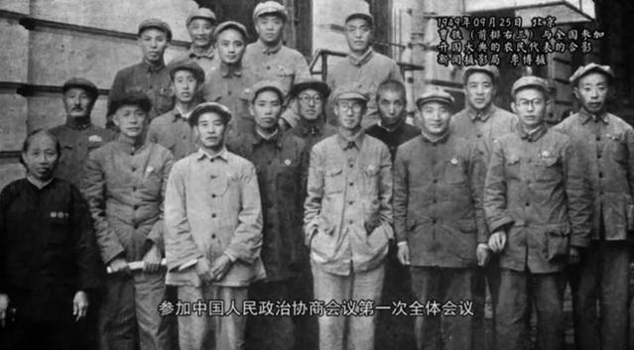
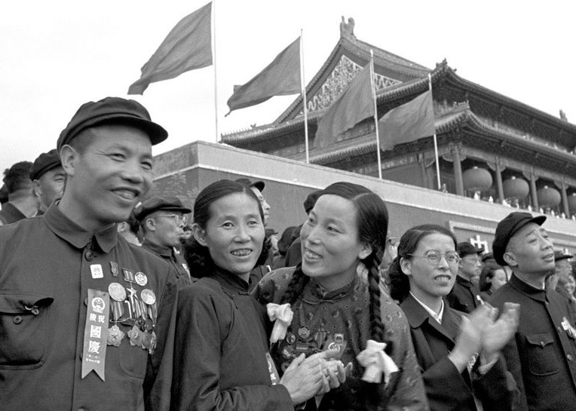

三、变为现实中的“共和”
1、砥砺奋进见瞬间
图说共和 历史瞬间
27岁农民曹铁1949年9月参加了中国人民政治协商会议第一次全体会议。
作为一名普通的农村妇女，1954年，申纪兰当选为第一届全国人大代表。

Slide 16
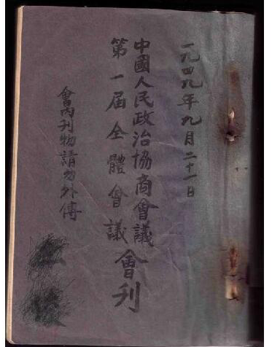
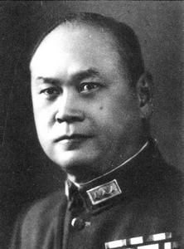
三、变为现实中的“共和”
1、砥砺奋进见瞬间
图说共和 历史瞬间
国民党将军杨杰:第一届政协代表中唯一加黑框的代表。
中国人民政治协商会议第一届全体会议期刊

Slide 17
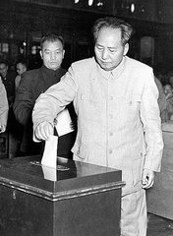
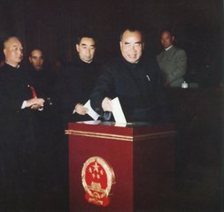
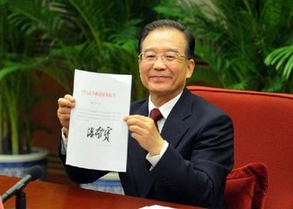
三、变为现实中的“共和”
1、砥砺奋进见瞬间
图说共和 历史瞬间
他们也是普通公民的一员,投下神圣一票

Slide 18
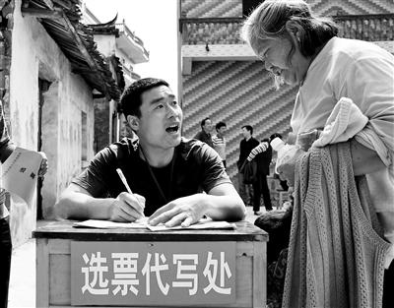
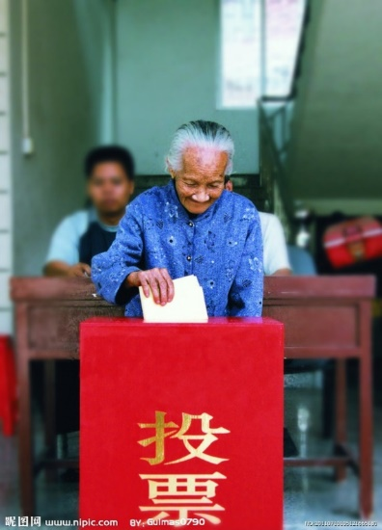
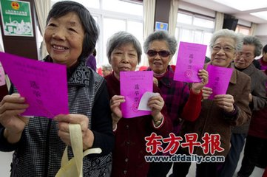
三、变为现实中的“共和”
1、砥砺奋进见瞬间
图说共和 历史瞬间
从找人代写到亲自投票

Slide 19
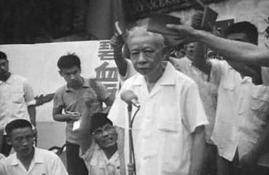
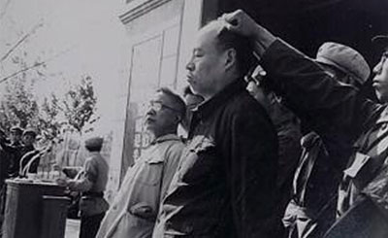
三、变为现实中的“共和”
1、砥砺奋进见瞬间
图说共和 历史瞬间
手拿宪法仍被批斗的刘少奇
遭批斗的彭真

Slide 20
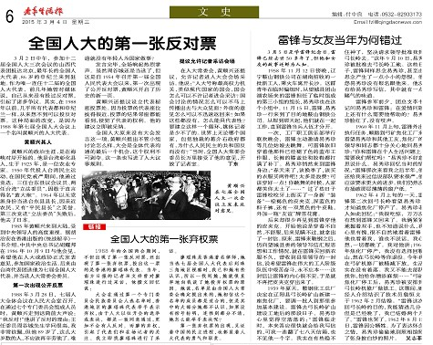
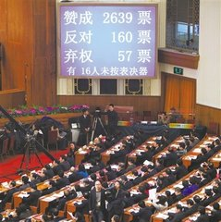
三、变为现实中的“共和”
1、砥砺奋进见瞬间
图说共和 历史瞬间
反对、弃权从全国聚焦到变为常态

Slide 21
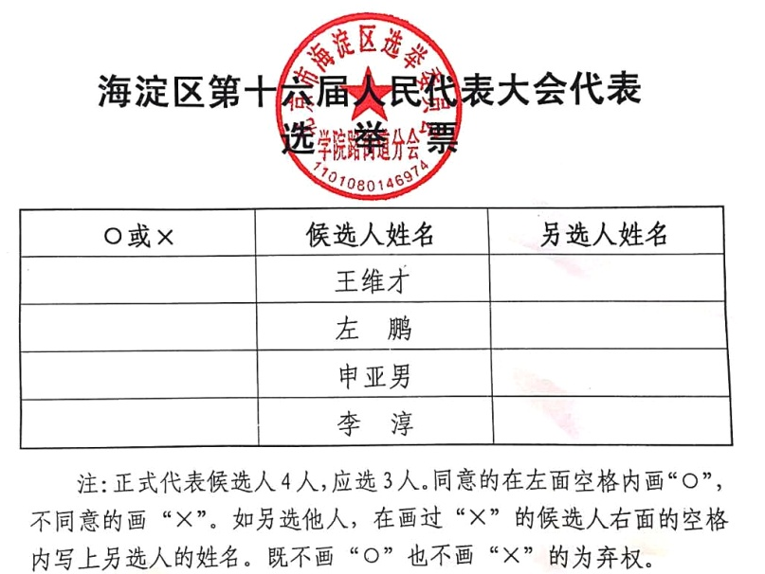
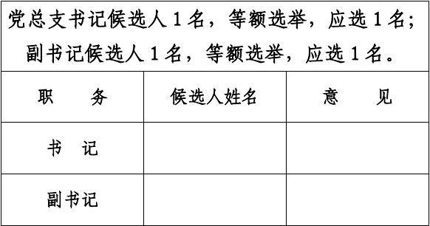
三、变为现实中的“共和”
1、砥砺奋进见瞬间
图说共和 历史瞬间
从等额选举到差额选举是一大进步

Slide 22


三、变为现实中的“共和”
1、砥砺奋进见瞬间
图说共和 历史瞬间
网络的应用是顺应民情之举

Slide 23
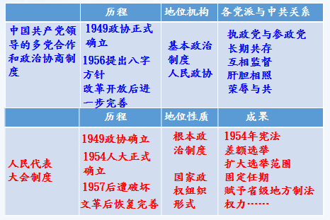
三、变为现实中的“共和”
2、畅所欲言话共和
想说就说——人民共和直通车
根据表格结合课本，说一说建国后是如何实现人民共和的？

